Slide 1
Сједињене америчке државе

Slide 2
Да се подсетимо...
Државе у Северној Америци су:
Сједињене Америчке Државе ( САД)
Канада

Slide 3
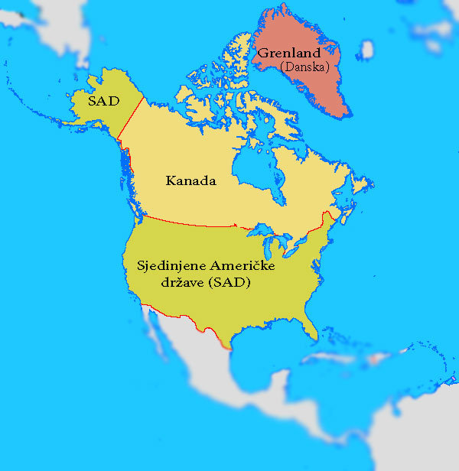
ДРЖАВЕ У СЕВЕРНОЈ АМЕРИЦИ

Slide 4
Сједињене америчке државе ( САД )
По величини и броју становника САД је трећа држава света.
Састоји се од 50 савезних држава.
Главни град САД-а је ВАШИНГТОН.
Говори се енглеским језиком.
САД је привредно најразвијенија држава на свету.

Slide 5
покажи сједињене америчке државе ( САД )

Slide 6
Одговори на питања
Који је главни град Сједињених Америчких Држава?
Од колико савезних држава се састоји САД?
Којим језиком се говори у САД?

